Slide 1



Slide 2


목차
a table of contents
01
삼양식품 소개
05
리뉴얼이 필요한 배경
02
슬로건 및 이념
06
사이트 특징 및 개선 사항
03
시장 조사
04
포지션

Slide 3
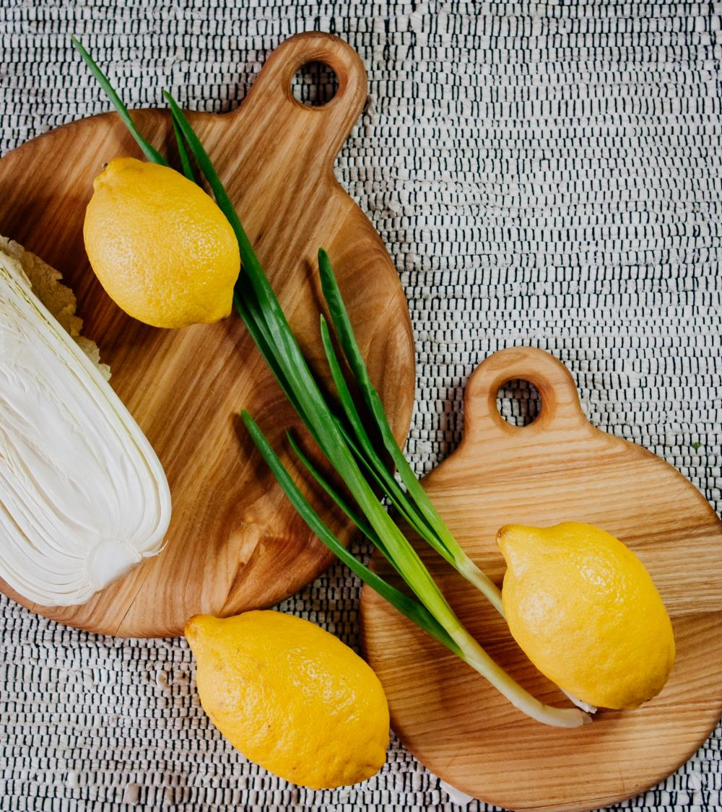

1
”
소개

Slide 4
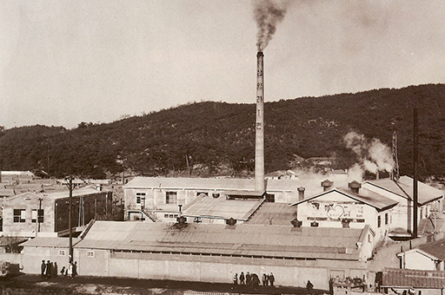
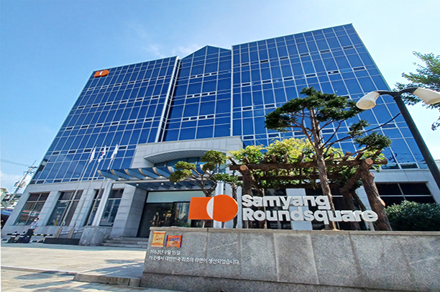
01
삼양식품 소개
2025년 현재
연혁
2024년 매출 : 전년대비 45%증가한
1조 7,300억원 예상
삼양식품 매출액 중 수출액 70% 이상
80% 정도가 “불닭” 에서 발생
미국 대상: 28% 수출
2025년 5월 시가총액 : 7조 돌파
1주당 100만원 넘는 ‘황제주’ 예상
2024.2월 : 16만원(460% 상승)
2025년 : 주가 33% 상승
1961 : 삼양 제주회사 설립
(전중윤 창업주)
1963 : 대한민국 최초의 라면
『삼양라면』 출시
1969년 업계 최초로 한국 라면을 베트남에 수출
1990 : 삼양식품㈜로 상호 변경
2012 : 『불닭볶음면』출시
2024 : '7억불 수출의 탑' 수상

Slide 5
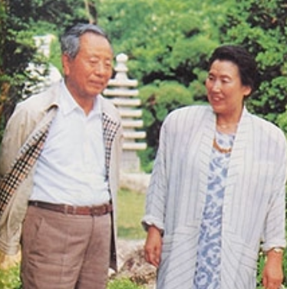
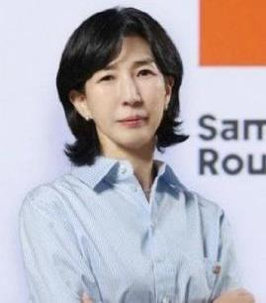

01
삼양식품 지배구조 소개
삼양라운드 스퀘어 (지주회사)
김정수 부회장 지주사 대표 사임
(2025.4.21)
장석훈 대표 취임
회계사 출신, 40대
위메프 최고 재무책임자 출신
지배구조
창업자
전중윤, 이계순
삼양식품
창업자 : (故)전중윤 (1919 ~ 2014)
배우자: 이계순 (1928~)
장녀 전혜경, 차녀 전문경,
삼녀 전유경, 사녀 전완경, 오녀 전세경
장남 전인장 (1963~)
배우자 김정수 (1964~) 부회장 대표이사
장남 전병우 (1994~)
차남 전인성
삼양식품
김정수 부회장
2025년 50대 부자 발표
21위. 김정수&전인장 13억 달러(1조8894억원)
불닭볶음면의 해외 매출 호조에 힘입어
K식품의 글로벌 인기에 힘입은 신흥 부호다.
출처 : 포브스코리아(Forbes Korea)
(https://www.forbeskorea.co.kr) (2025.05.07)
라운드 스퀘어
김정수 대표

Slide 6
01
삼양식품 지배구조 소개
(2025년 5월 기준)
삼양식품 주요 주주 지분율 순위
삼양라운드스퀘어 주요 주주 지분율 순위
순위 | 주주명 | 보유 주식 수 | 지분율
1 | 삼양라운드스퀘어 | 약 2,700,000주 | 35.48%
2 | 국민연금공단 | 633,513주 | 8.41%
3 | 김정수 부회장 | 약 286,000주 | 3.76%
4 | 전인장 | 약 238,000주 | 3.13%
5 | 삼양 이건장학재단 | 약 128,000주 | 1.68%
6 | 자사주신탁 | 74,478주 | 0.99%
7 | 전병우 | 약 45,000주 | 0.59%
8 | 자사주 | 409주 | 0.01%
순위 | 주주명 | 지분율 | 비고
1 | 김정수 부회장 | 32.0% | 삼양식품 대표이사 겸 그룹 부회장
2 | 전병우 상무 | 24.2% | 삼양라운드스퀘어 전략총괄 상무
3 | 전인장 전 회장 | 15.9% | 김정수 부회장의 배우자
4 | 기타 특수관계인 | 27.9% | 가족 및 재단 등

Slide 7
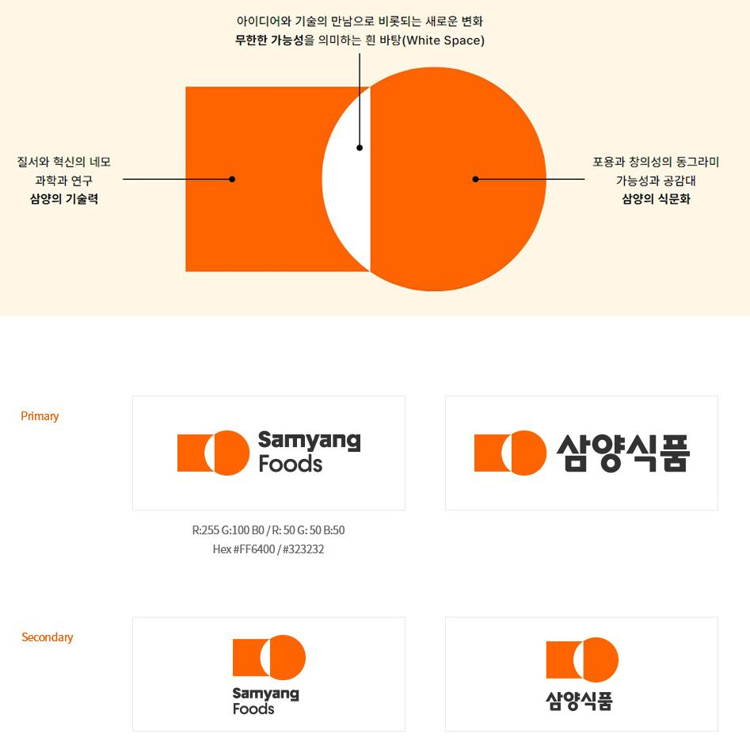






01
삼양식품 C I
역사
# 1961년
# 1967년
# 1978년
# 1990년
# 2010년
# 2012년
# 2023년~현재

Slide 8
2
”
슬로건 및 이념

Slide 9
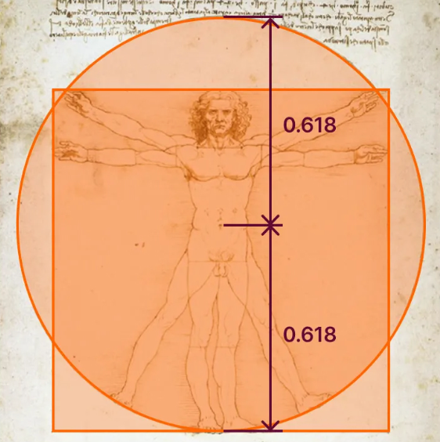
02
창업정신 및 슬로건
창업정신
# 정직과 신용
안전하고 건강한 먹거리를 만드는 정직한 기업,
사회로부터 신뢰받는 기업이 되기 위한 노력을 지속하고 있습니다.
슬로건
# Square the Circle
고대 기하학의 3대 난제 중 하나,
“주어진 원과 같은 넓이의 정사각형을 그려라(Square the Circle)”
이질적인 라운드와 스퀘어
그리고 이 둘의 만남을 통해 창조된 새로운 가능성의 영역.
과학기술을 바탕으로 한 새로운 식문화로 더 나은 세상을 펼쳐가고자
하는 의지가 담겨 있습니다.
"square the circle"은 수학적인 의미뿐만 아니라,
불가능하거나 어려운 일에 도전하는 상황에 사용

Slide 10
3
”
시장조사

Slide 11
03
시장 조사 - 실적 및 전망
매출 및 수익성: 2020년 이후 매출과 영업이익이 꾸준히 증가하며, 2024년에는 매출 1조 7,300억 원, 영업이익 3,442억 원으로 창사 이래 최대 실적을 기록했습니다.
해외 시장 확대: 해외 매출 비중이 2018년 약 50%에서 2024년 77%로 증가하며, 글로벌 시장에서의 입지를 강화하고 있습니다.
2025년 전망
매출 및 영업이익:
2025년 연간 매출은 전년 대비 24.4% 증가한 2조 1,513억 영업이익은 31.7% 증가한 4,535억 원으로 예상됩니다.
생산능력 확대: 밀양2공장이 2025년 5월부터 가동을 시작하여 연간 생산능력이 7억 개 증가할 것으로 보입니다.
브랜드 전략: 불닭볶음면의 글로벌 인기를 바탕으로 다양한 신제품 출시와 마케팅 강화가 예정되어 있습니다.
연도 | 매출액 | 영업이익 | 당기순이익 | 해외 매출 비중
2019 | 약 4,300 | 약 550 | 약 450 | 약 50%
2020 | 6,485 | 953 | 약 700 | 57%
2021 | 6,429 | 654 | 567 | 61%
2022 | 9,090 | 약 900 | 약 800 | 67%
2023 | 11,929 | 1,468 | 1,249 | 68%
2024 | 17,300 | 3,442 | 2,723 | 77%

Slide 12
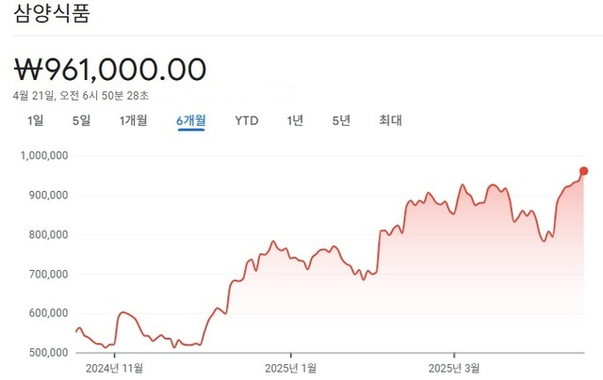
03
시장 조사 - 시가총액
삼양식품의 시가총액이 상장 후 처음으로 7조원을 넘어섰다. 지난주 장 중 주가가 한때 97만원을 넘으며 ‘황제주’로 등극에 대한 기대감이 커지고 있다.
지난 18일 삼양식품의 주가는 96만1000원으로, 전날 종가 기준 2.6% 올랐다. 이날 기준 시가총액은 7조2400억원이다. 16일에는 장 중 한 때 97만원을 웃돌면서 주당 100만원이 넘는 *‘황제주’ 등극을 눈앞에 두고 있다.
㈜삼양식품 주가
* 황제주 : 한 주당 가격이 100만원 이상이라는 의미.
의미 : 특정 종목의 투기적인 수요 증가,
긍정적 전망을 의미함.
자료 출처: 브릿지경제(2025-04-21 )
https://www.viva100.com/article/20250417501580
(자료 : (출처:한국거래소)

Slide 13
4
”
포지션

Slide 14
04
삼양식품 포지션
불닭볶음면 시리즈는 국내뿐 아니라 글로벌에서도 대표 K-라면으로 자리잡음.
원주공장, 밀양공장, 그리고 2025년 완공 예정인 밀양 제2공장 등 다수의 생산시설 운영.
밀양 제2공장은 연간 6억 9천만 개 생산 능력 확보 예정으로, 국내외 수요에 대응.
HMR (가정간편식) 시장에서도 입지 확대
국내 매출 비중은 해외에 비해 상대적으로 낮지만, 여전히 20% 내외를 차지.
특히 10대~20대 층의 선호도는 매우 높고, SNS 바이럴 효과도 강함.
국내입지
해외 매출 비중 증가: 2024년 기준, 전체 매출의 약 77%가 해외에서 발생하며, 이는 전년 대비 9%p 증가한 수치입니다.
현지 법인 설립 및 유통망 강화: 미국, 중국, 일본, 인도네시아 등 주요 국가에 현지 판매 법인을 설립하여, 현지 유통망을 강화하고 있습니다.
현지화 전략: 각 지역의 입맛과 문화에 맞춘 제품 개발로 현지 소비자들에게 어필하고 있습니다. 예를 들어, 미주 지역에서는 하바네로 라임 소스를 추가한 제품을, 중동 지역에서는 할랄 인증을 받은 제품을 출시하였습니다
해외사업
생산 능력 확대
새로 설립된 밀양 제2공장은 연간 최대 6억 9,000만 개의 라면을 생산할 수 있으며,
이를 통해 글로벌 수요 증가에 대응할 계획입니다.
한화투자증권은 삼양식품의 2025년 연결 매출액을 전년 대비 39.9% 증가한 2조 4,199억 원,
영업이익을 38.0% 증가한 4,751억 원으로 전망하며, 목표 주가를 120만 원으로 상향 조정하였습니다.
성장세

Slide 15
5
”
리뉴얼 필요 배경

Slide 16
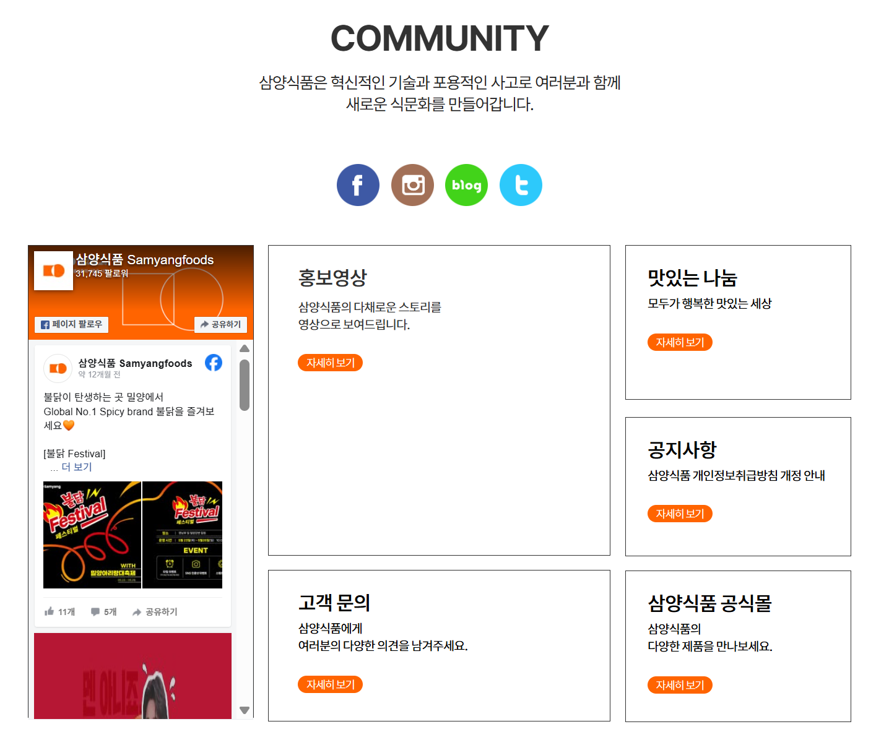
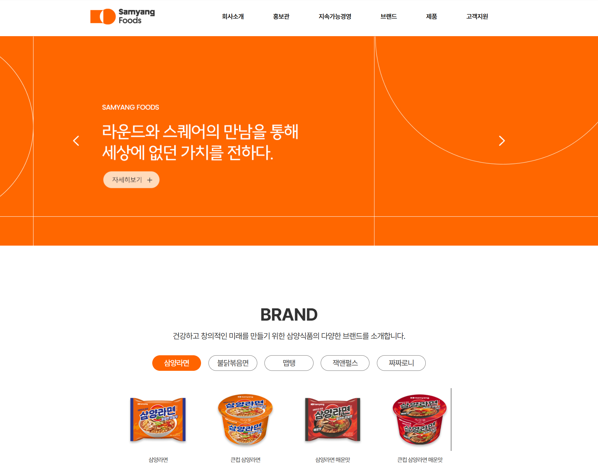
05
리뉴얼 필요 배경
사이트 분위기 개선 필요
역동성 부족함. : 정적인 요소 배치로, 지루한 구성
일부 링크 작동 안함
삼양식품 홈페이지
https://www.samyangfoods.com/kor/index.do

Slide 17
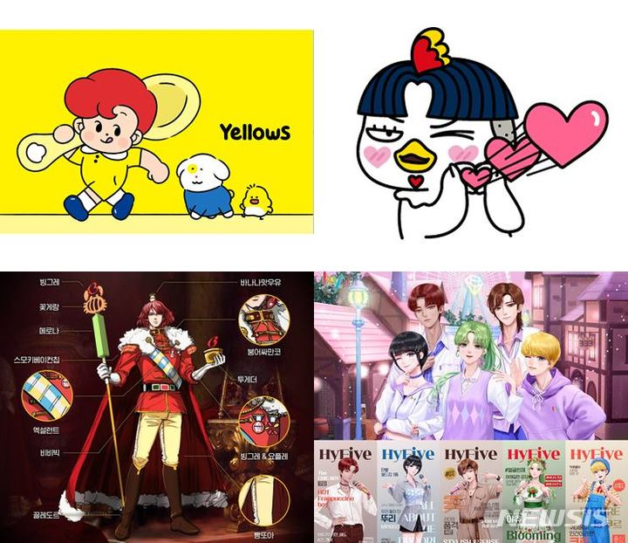

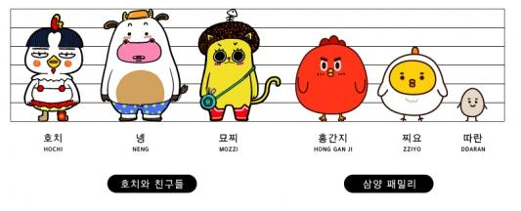


05
리뉴얼이 필요한 배경
오뚜기 : 옐로우즈
미식가 '뚜기(ttogi)’, 길잡이 강아지 '마요(mayo)’,
대식가 병아리 '챠비(chabi)
새로운 레시피를 찾기 위한 긴 여정에 나서는 세계관
빙그레 : 빙그레 왕국의 왕자 '빙그레우스 더 마시스’.
Hy : (한국야쿠르트)'HY-FIVE'를 통해 마케팅. (2021~2023)
삼양식품 : 호치(불닭볶음면), 삼양63,
페포(불닭), 삼양프렌즈 (따란, 홍간지, 찌요)
넹(유기농 우유) 묘찌(짜짜로니)
캐릭터 활용
포켓몬스터, 카카오프렌즈, 미니언즈 등 인기 캐릭터와의
협업 상품을 출시하는 것에서 더 나아가
개발한 캐릭터 이용해 MZ세대를 겨냥한 마케팅에 필요

Slide 18
6
”
사이트 특징 및
개선사항

Slide 19
06
사이트 특징 및 개선사항
Active한 홈페이지 구성
캐릭터 적극 활용
정보성 강화
영상 컨텐츠를 맨 위 배치
(삼양식품 공식 유튜브 자료 활용)
스크롤 애니메이션 적용
SNS 연동
(인스타그램, 유튜브 링크 추가)
최초 라면인 삼양라면의
전통성을 강조하는 브랜드 스토리를 첫 페이지에 배치
불닭의 세계적 관심 홍보
레시피 첫 페이지에 배치
삼양, 불닭 2개캐릭터의
대결에서 로맨스를 통해
브랜드 소개
(예. 데이트 코스)
추후, 친구와
다양한 스토리를 추가하여
세계관 확장
캐릭터 굿즈 제작 가능성
기업의 최신 뉴스 배치
주가정보 배치
산재돼 있는 기업 소개 통합
(서민을 생각하는 따뜻한 기업
동시에 전문적이고, 세계적인
기업 이미지 강조)
기타
공식몰 연동

Slide 20


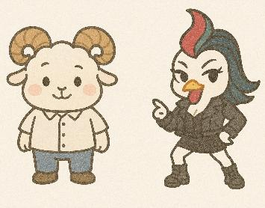
06
캐릭터 활용한 홈페이지 구성
캐릭터 스토리
이름 : 샴군
겉은 딱딱해보이나, 속은 말랑말랑한 캐릭터
먕이의 날카로운 공격에, 상처를 많이 받음
하지만, 나중에 먕이의 매콤한 매력에 빠져버린다
이름 : 먕이
겉은 모두를 불태워버릴 듯한 강인한 성격이지만,
속은 외로움을 많이 타는 성격
샴군의 신중함에 답답함을 느끼지만,
곧 그의 세심함과 성실함에 매력을 느낀다.

Slide 21

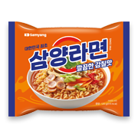

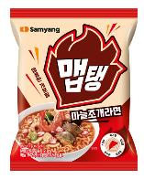
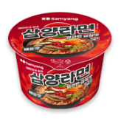

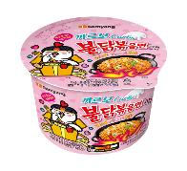
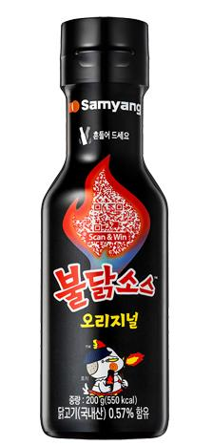
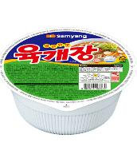
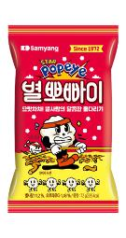

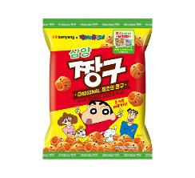
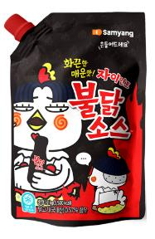
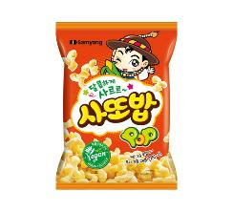
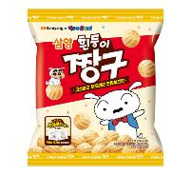
06
캐릭터를 활용한 브랜드 라인 소개
◇ 만남
둘의 공통점은 라면을 좋아한다는 것
라면집에서 자주 마주침.
서로의 라면을 권유하여 맛보게 됨.
삼양라면의 깊은 맛, 불닭의 강렬한 맛에 매력을 느낌. 먕이는 샴군이 매운 붉닭 라면 먹는 모습에 귀여움을 느낌.
◇ 우연
늦은 밤 우연히 편의점에서 만남.
먕이는 달달한 짱구와, 사또밥으로 맵단을 즐김
샴군은 속이 쓰려서 우유로 속을 달래러 옴
◇ 우리 1일
주말에 돈가스 집에 온 커플
먕이는 불닭소스를 뿌려먹는다.
◇ 평일
라면 데이트를 하는 그들.
맵탱 비빔면과 나가사끼 짜장을 먹음
걸으며 후식으로 먹는 별 뽀빠이가 맛있다.

Slide 22
[ ]
감사합니다

